Slide 1

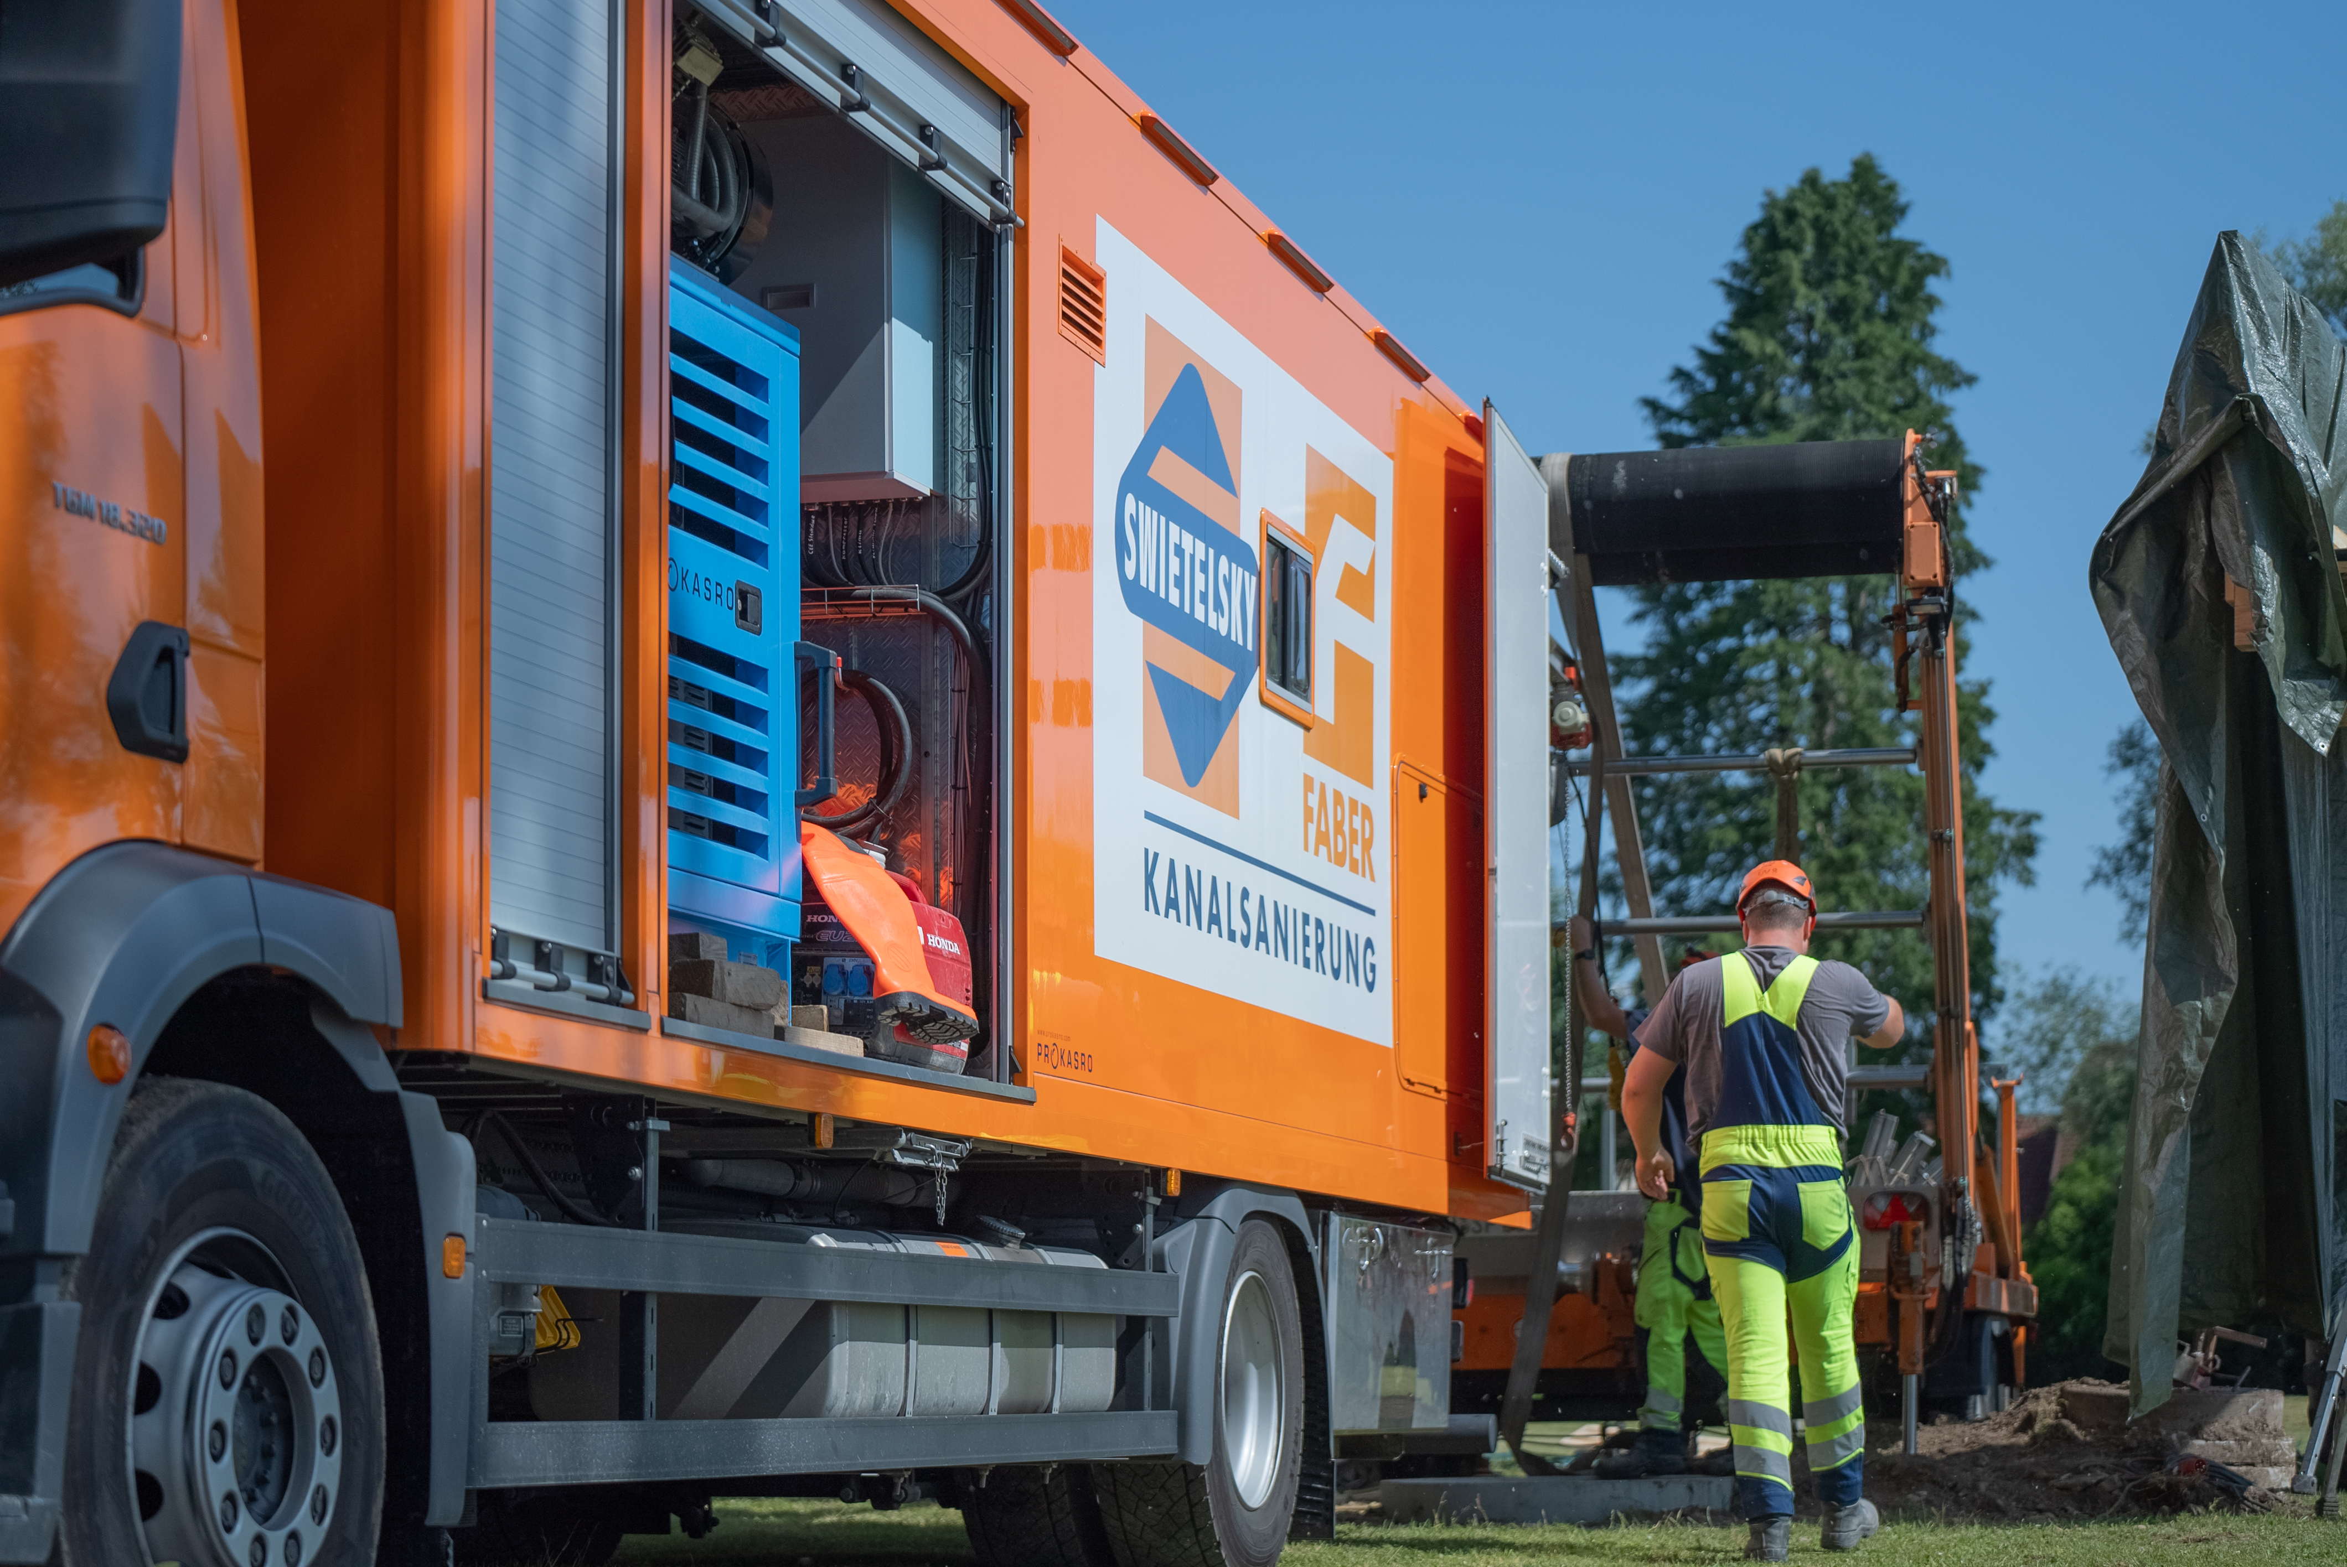
A JÖVŐNEK SZÜKSÉGE VAN AZ INNOVÁCIÓRA A csőfelújítási rendszerek széles választéka
swietelsky-faber.com

Slide 2
TABLE OF CONTENT
Rólunk
Szakértelem és szolgáltatások
Kiválóság és elismerés
Esettanulmányok

Slide 3
Rólunk
" A modern csővezeték-felújítás partnere "
swietelsky-faber.com

Slide 4
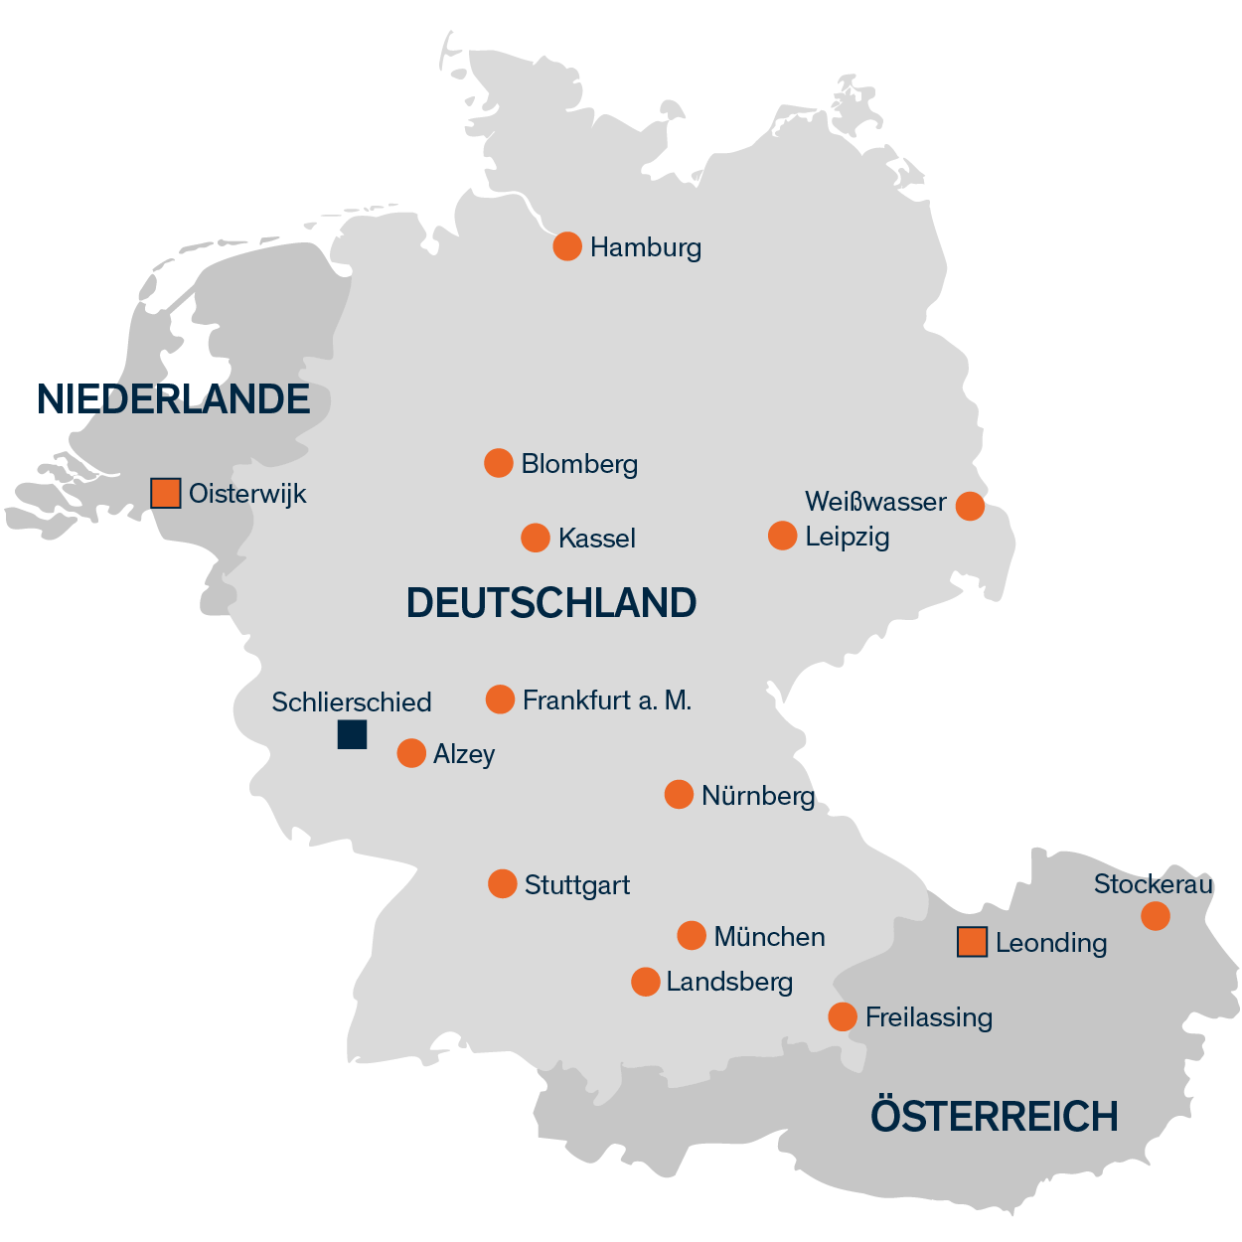

Rólunk
Cég Profil
Cégek: SWIETELSKY és EIFFAGE (Faber)
2001-ben alapítva a Swietelsky-Faber GmbH
Része a SWIETELSKY és EIFFAGE cégcsoportnak
14 ágazat 350 alkalmazottal

Slide 5
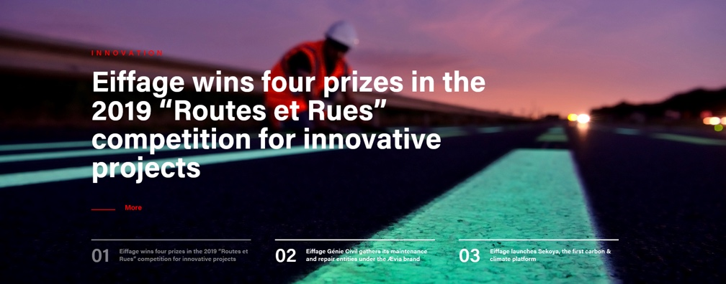


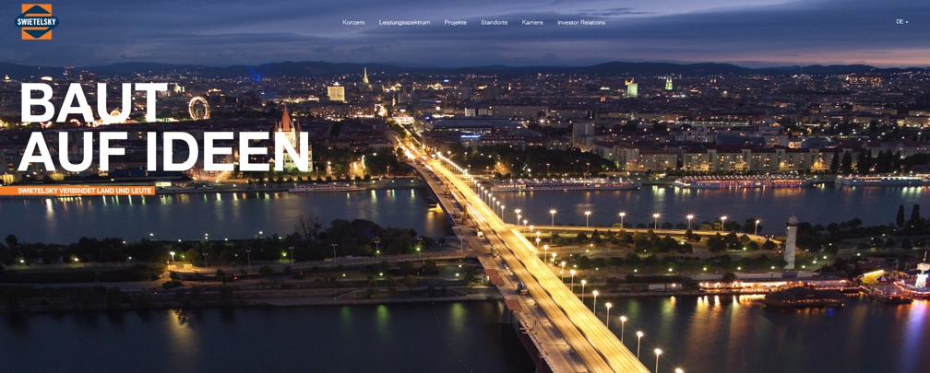
Rólunk
Cég Profil
A Swietelsky-Faber két globálisan aktív vállalatcsoport tagja: a SWIETELSKY és az EIFFAGE.
EIFFAGE
78.200 alkalmazott
      21,8 milliárd € Forgalom
      1,0 milliárd € Profit
SWIETELSKY
12.035 alkalmazott
      2,1 milliárd € Forgalom
      0,2 milliárd € Profit
A SWIETELSKY-FABER TOTAL RÉSZVÉNYESEI
90.035 alkalmazott
      23,9 milliárd € Forgalom
      1,2 milliárd € Profit

Slide 6
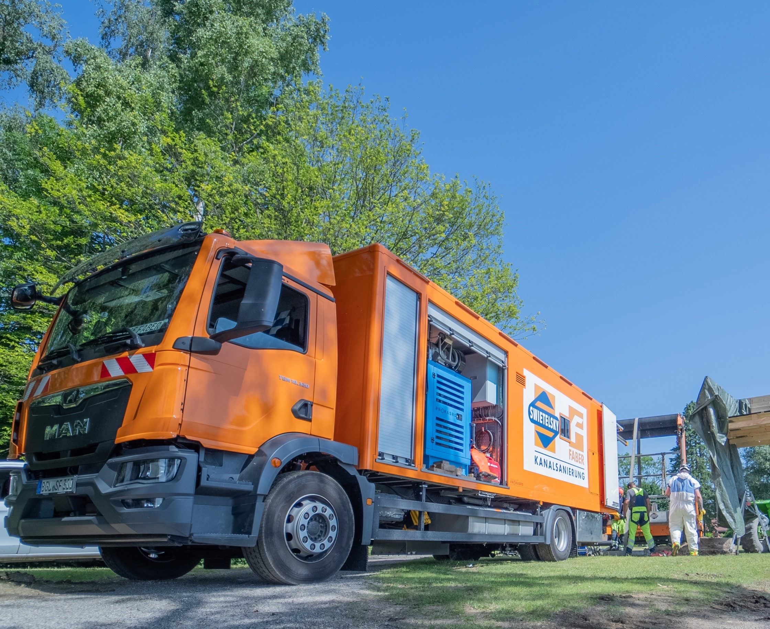
MINDIG MUNKATERÜLETEN
Helyszínek:
Németország
Hollandia
Ausztria
swietelsky-faber.com

Slide 7
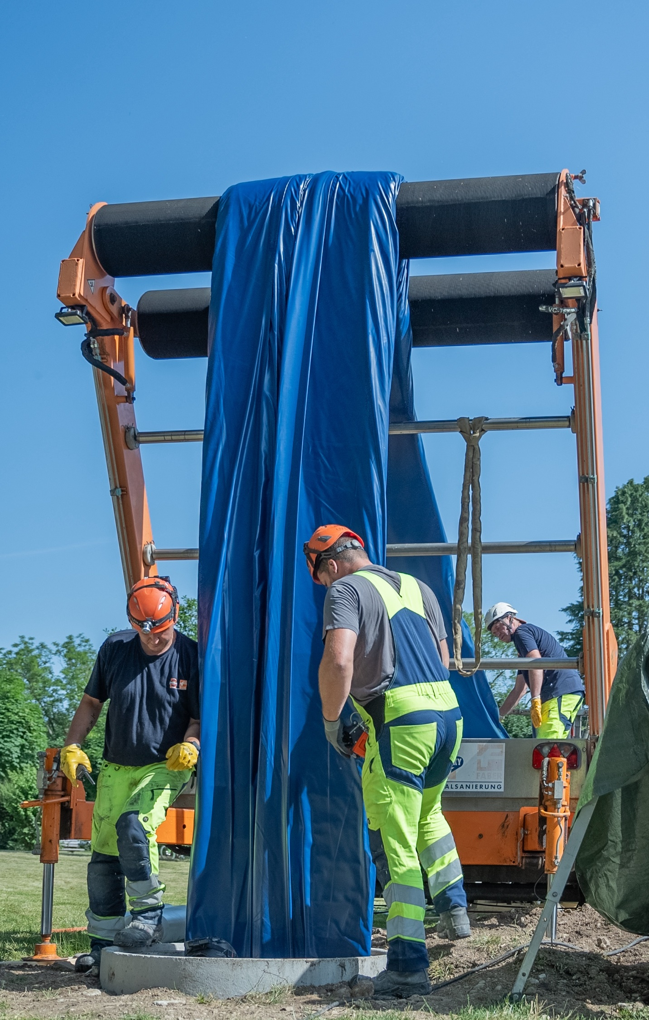
Rólunk
Teljesítmény
Swietelsky Faber általános teljesítménye
A “no-digging” építőipari vállalat – 24 éve aktív Közép-Európában
> 420 alkalmazott
      290 terepi
      130 műszaki
Többféle felújítási technika gravitációs csatornák és nyomócsövek esetében
      GRP-Liner UV- és gőz kikeményítéssel
      Epoxy-Liner UV- és gőz kikeményítéssel
      Close Fit (előre deformált HDPE csövek)
      Spiráltekercselt csövek
      Csőszegmensek beépítése
      Bélelés felszórt anyagokkal
      Bekötés bélelések
      Hiba javítás
      Aknafelújítás
      Tartályok bevonatolása…etc.

Slide 8
Rólunk
Teljesítmény
A Swietelsky-Faber forgalmának, eredményének és beruházásainak növekedése az évek során...

Slide 9
Rólunk
Teljesítmény
A Swietelsky Faber személyzetének növekedése az elmúlt években…

Slide 10
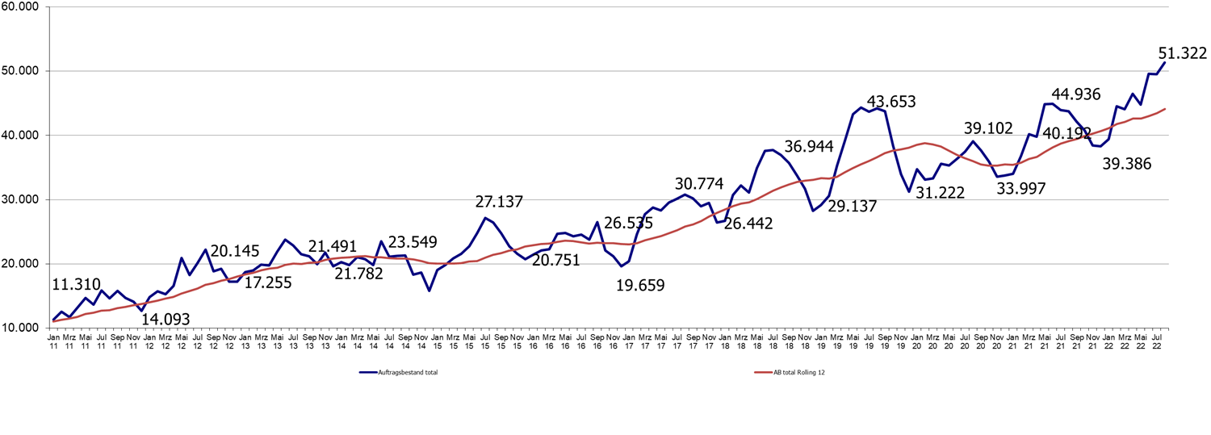
Rólunk
Teljesítmény
A Swietelsky Faber megrendelésállományának növekedése az elmúlt években…

Slide 11
SZAKÉRTELMÜNK ÉS SZOLGÁLTATÁSAINK
„Innovatív megoldások a holnap kihívásaira”
swietelsky-faber.com

Slide 12






SZAKÉRTELEM ÉS SZOLGÁLTATÁSOK
Alkalmazási területeink
Szennyvíz
Ivóvíz
Gáz
Olaj
Távhő
Ipar
Iparivíz
Hűtővíz
Tűzoltóvíz
Magas hőmérsékletű víz
Erőművezetékek
Szellőzőcsövek…stb.
swietelsky-faber.com

Slide 13
SZAKÉRTELEM ÉS SZOLGÁLTATÁSOK
Technológiáink
1
2
3
4
Felújítás
Javítás
SPECIÁLIS - technikák
Csere
CIPP
Close-Fit Lining
Csőszegmensek beépítése
Spiráltekercselt eljárás
Bevonatolás
Bekötés bélelések
Injektálás
Pontszerű hibajavítás helyszínen kikeményedő anyagokkal
Acél mandzsetták
Grouting technikák
Kalapidomok
Csőroppantás
Strang bélelés
Aknák felújítása
Szivárgócsövek felújítása
swietelsky-faber.com

Slide 14
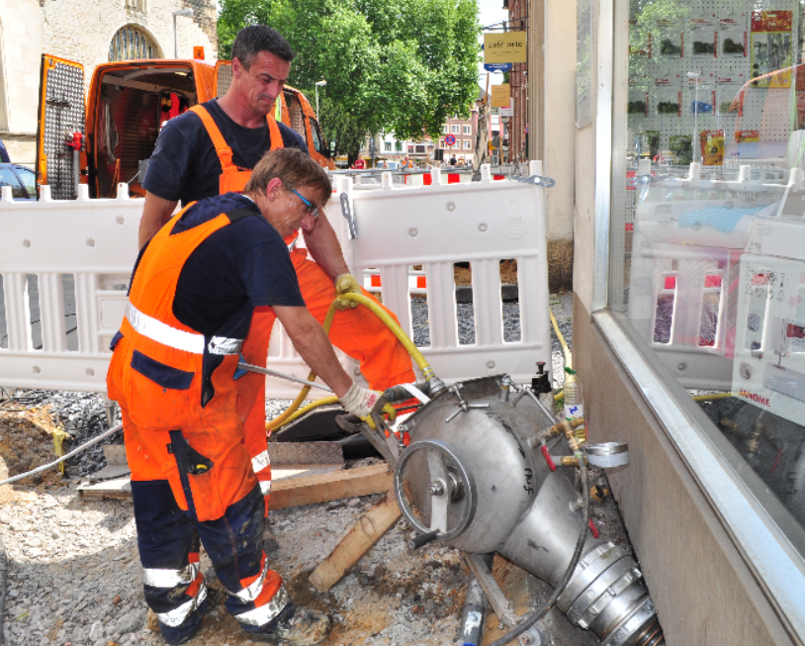
SZAKÉRTELEM ÉS SZOLGÁLTATÁSOK
Szolgáltatásaink
Gravitációs csövek felújítása
Nyomotthálózatok felújítása
Csőroppantás…
Csőszegmensek beépítése
Bekötések felújítása és tömörségi vizsgálatok
Bekötés felújítása és tömörségi vizsgálatok

Slide 15
KIVÁLÓSÁG ÉS ELISMERÉS
„Elismerésen keresztül építjük a bizalmat”
swietelsky-faber.com

Slide 16

KIVÁLÓSÁG ÉS ELISMERÉS
Díjak
2015
A GSTT No Dig Award 2015 díj nyertese
1000 m 1500 mm-es béléscső telepítése UV-keményedő CIPP technológiával, nagyon speciális körülmények között
2017
A GSTT No Dig Award 2017 díj nyertese
Saját akna-felújítási rendszer kifejlesztéséért UV-keményítő CIPP technológia alkalmazásával
2024
Az ISTT No Dig Award 2024 díj nyertese
1500 mm-es béléscső telepítése UV-keményedő CIPP technológiával, nagyon speciális körülmények között

Slide 17
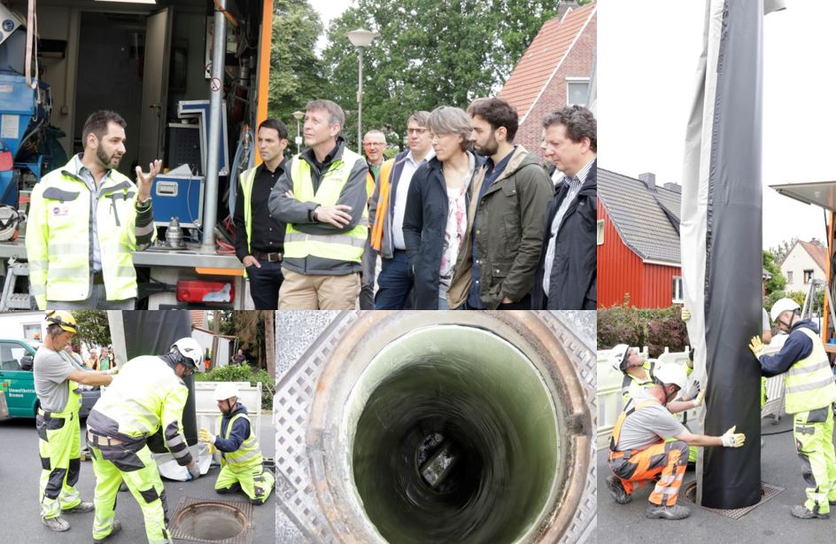
KIVÁLÓSÁG ÉS ELISMERÉS
Díjak
2015
A GSTT No Dig Award 2015 díj nyertese
1000 m 1500 mm-es béléscső telepítése UV-keményedő CIPP technológiával, nagyon speciális körülmények között
2017
A GSTT No Dig Award 2017 díj nyertese
Saját akna-felújítási rendszer kifejlesztéséért UV-keményítő CIPP technológia alkalmazásával
2024
Az ISTT No Dig Award 2024 díj nyertese
1500 mm-es béléscső telepítése UV-keményedő CIPP technológiával, nagyon speciális körülmények között

Slide 18

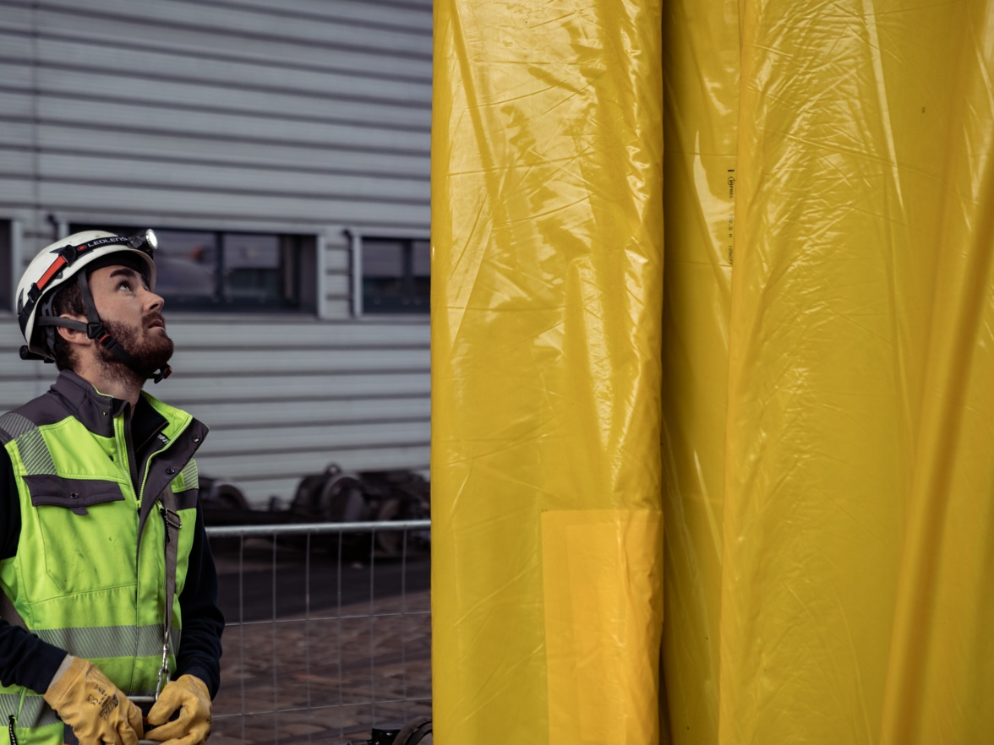
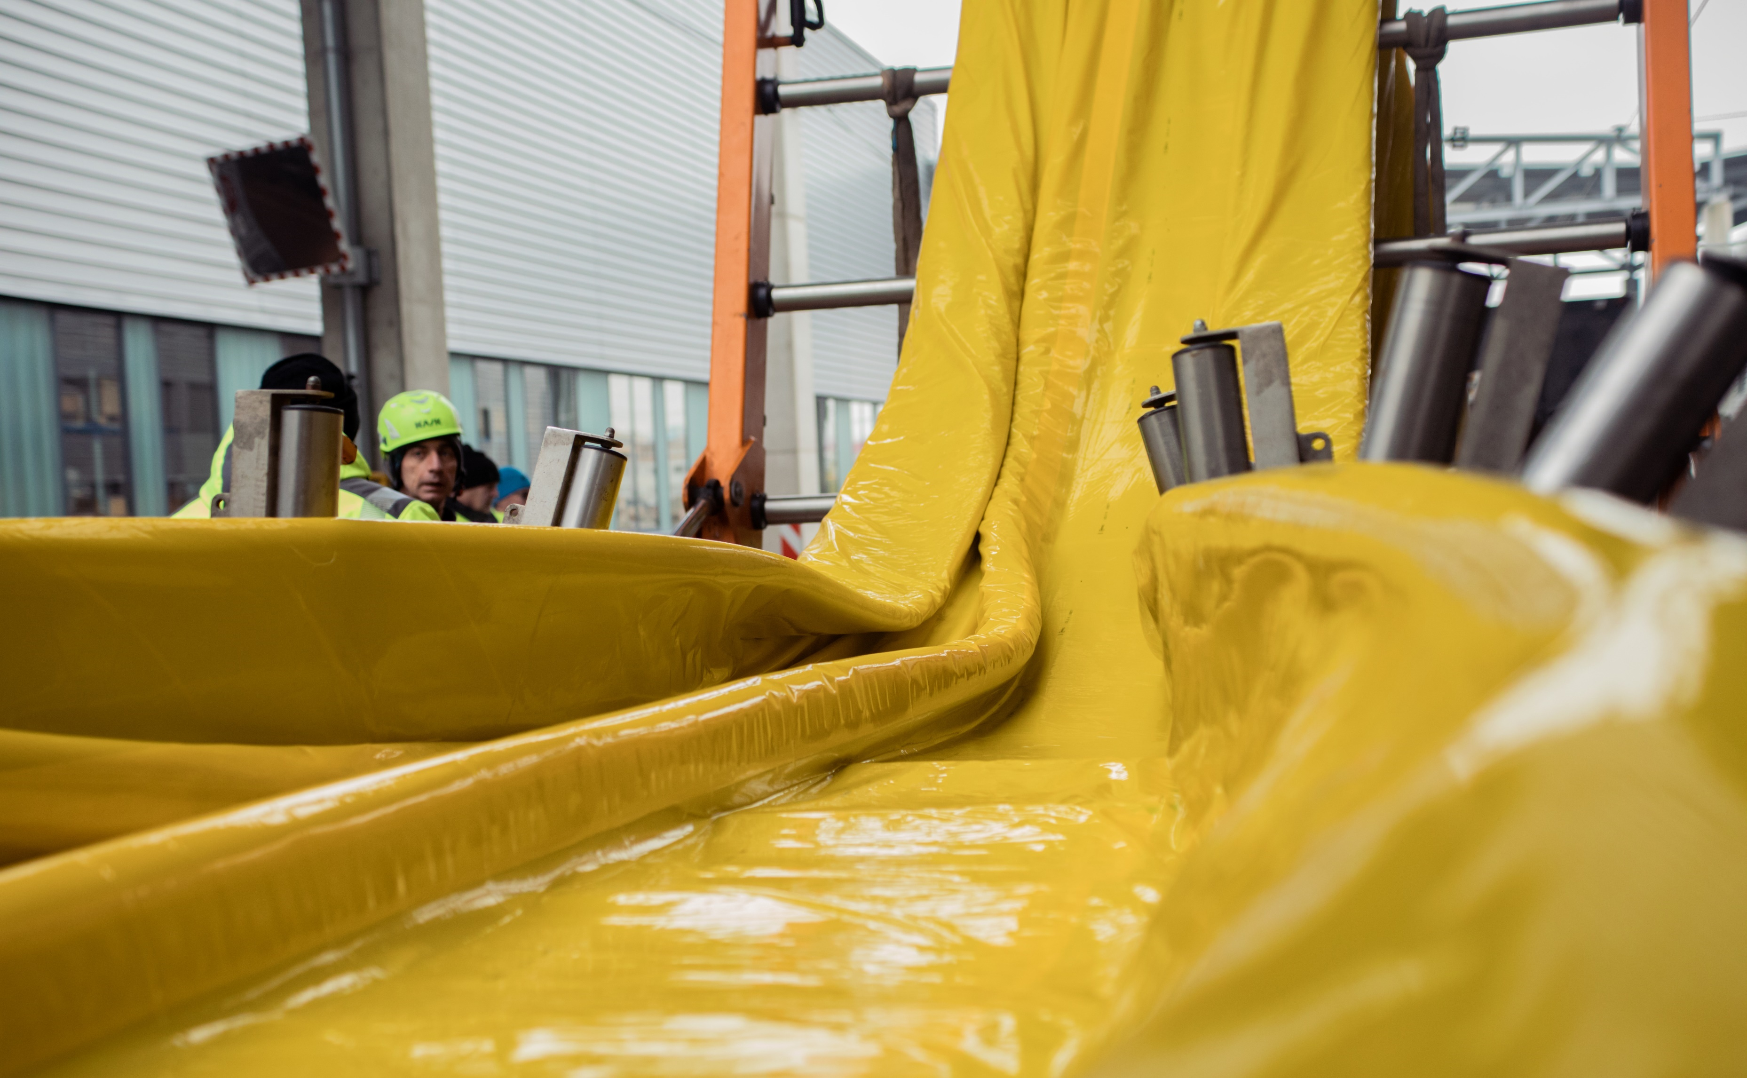
KIVÁLÓSÁG ÉS ELISMERÉS
Awards
2015
A GSTT No Dig Award 2015 díj nyertese
1000 m 1500 mm-es béléscső telepítése UV-keményedő CIPP technológiával, nagyon speciális körülmények között
2017
A GSTT No Dig Award 2017 díj nyertese
Saját akna-felújítási rendszer kifejlesztéséért UV-keményítő CIPP technológia alkalmazásával
2024
Az ISTT No Dig Award 2024 díj nyertese
1500 mm-es béléscső telepítése UV-keményedő CIPP technológiával, nagyon speciális körülmények között

Slide 19
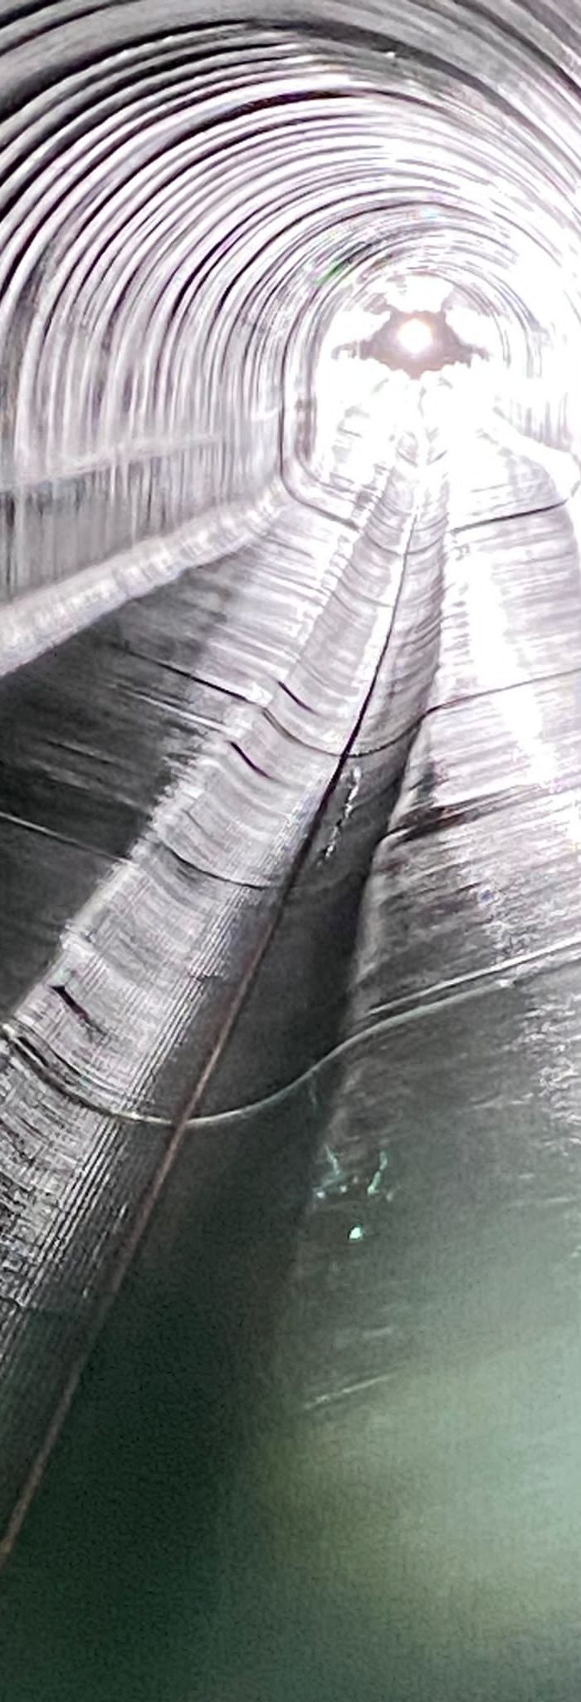
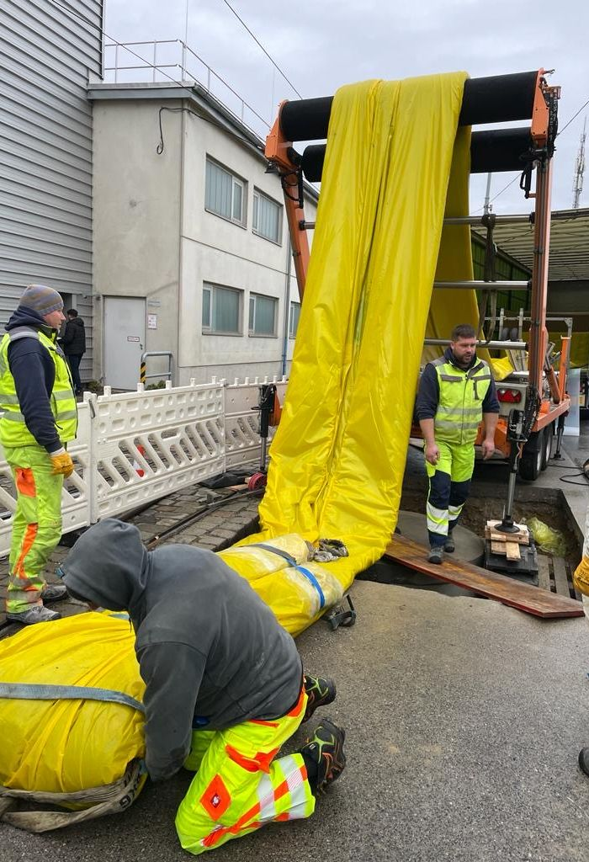
KIVÁLÓSÁG ÉS ELISMERÉS
ISTT DÍJ 2024
BÉCS - UV-Curing CIPP
DN 1500
Végső falvastagság: 11,9 mm
1. bélelés: 161,90 m – 17,8 tonna
2 bélelés : 75,10 m – 8,0 tonna
Bélelési sebesség: 950 mm/perc
A legnagyobb kihívás a bélelések súlya volt!
A felújítást 15 óra alatt végezte el képzett csapatunk.

Slide 20
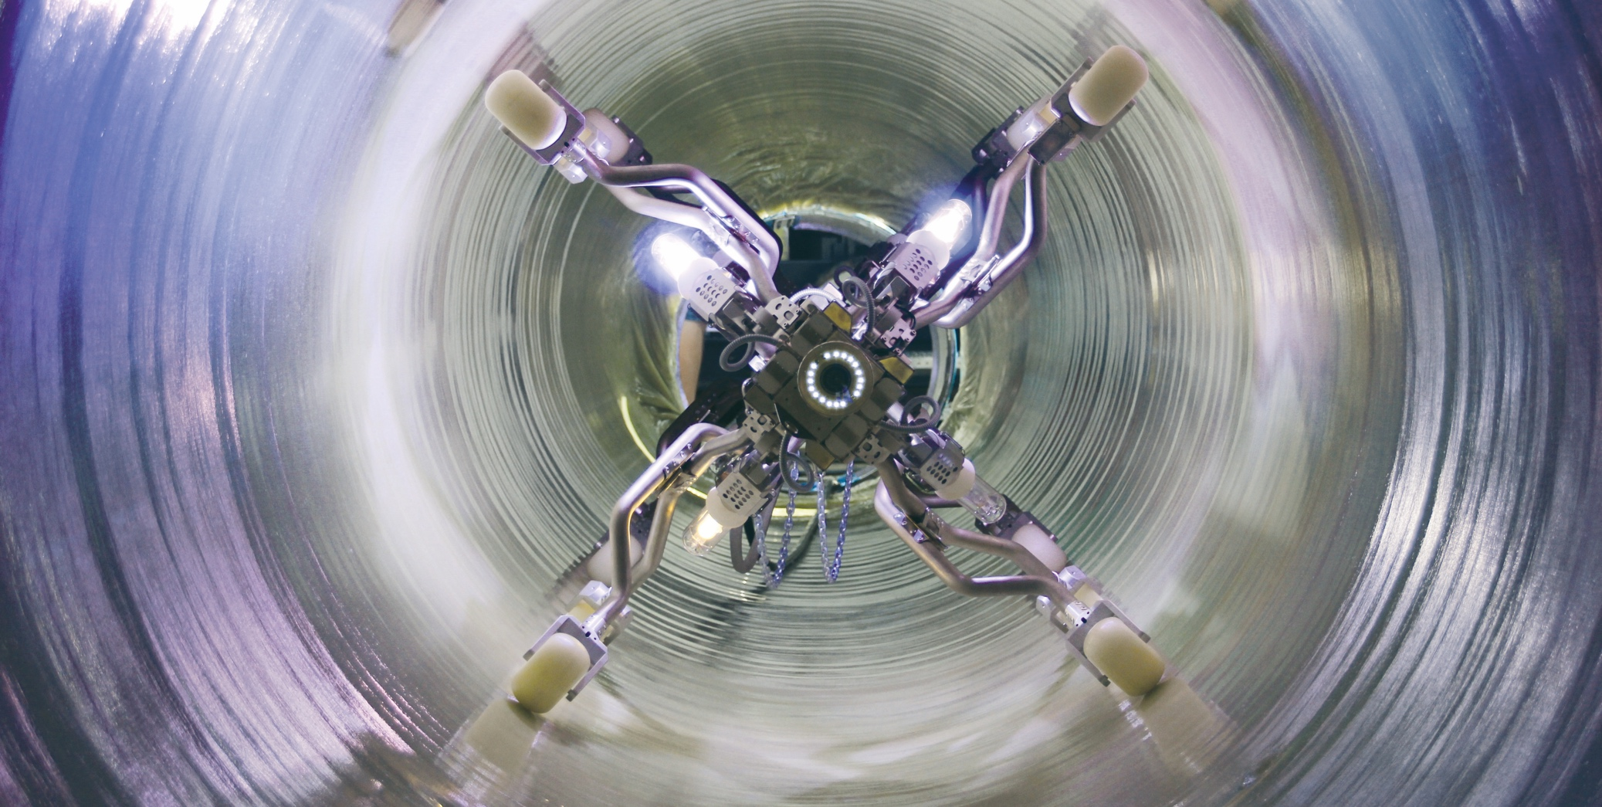
ESETTANULMÁNYOK
swietelsky-faber.com

Slide 21
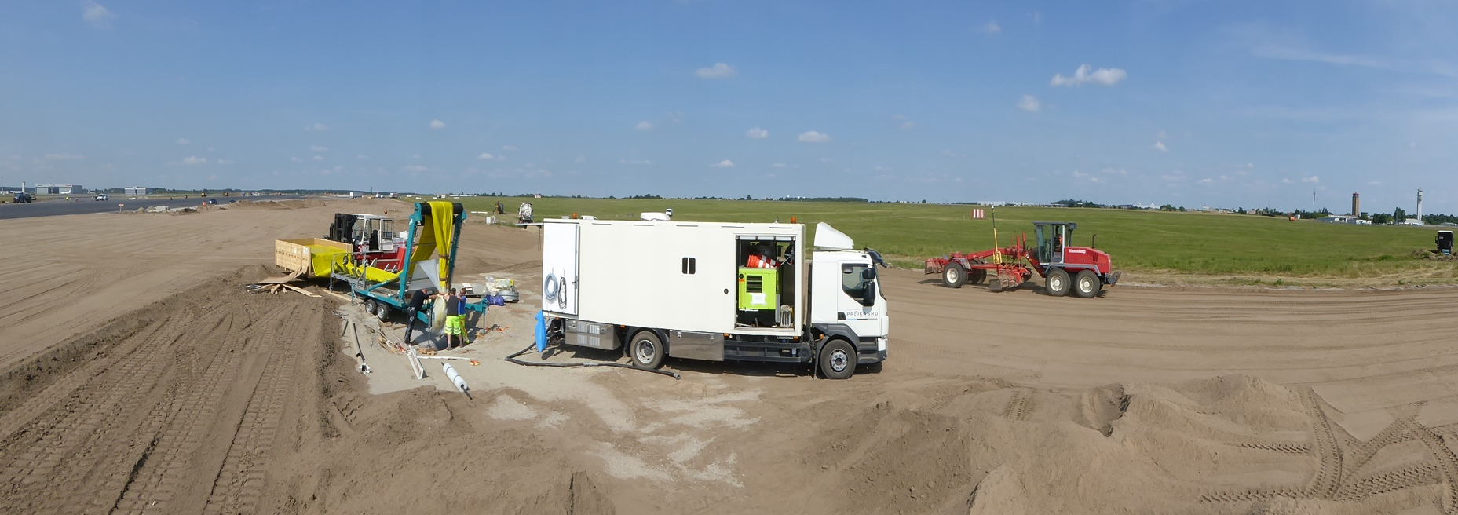
ESETTANULMÁNYOK
Project – Reptér Berlin
Airport Berlin 2015
CIPP DN1500

Slide 22
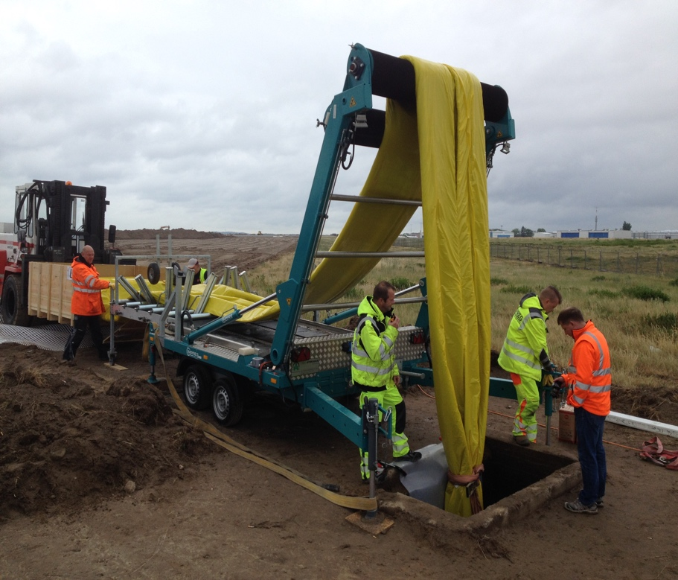
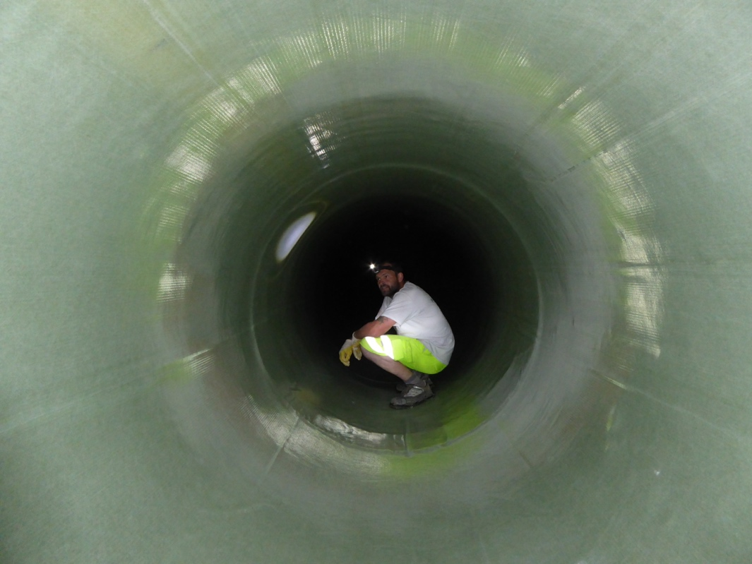
ESETTANULMÁNYOK
Project – Reptér Berlin
Airport Berlin 2015
CIPP DN1500

Slide 23
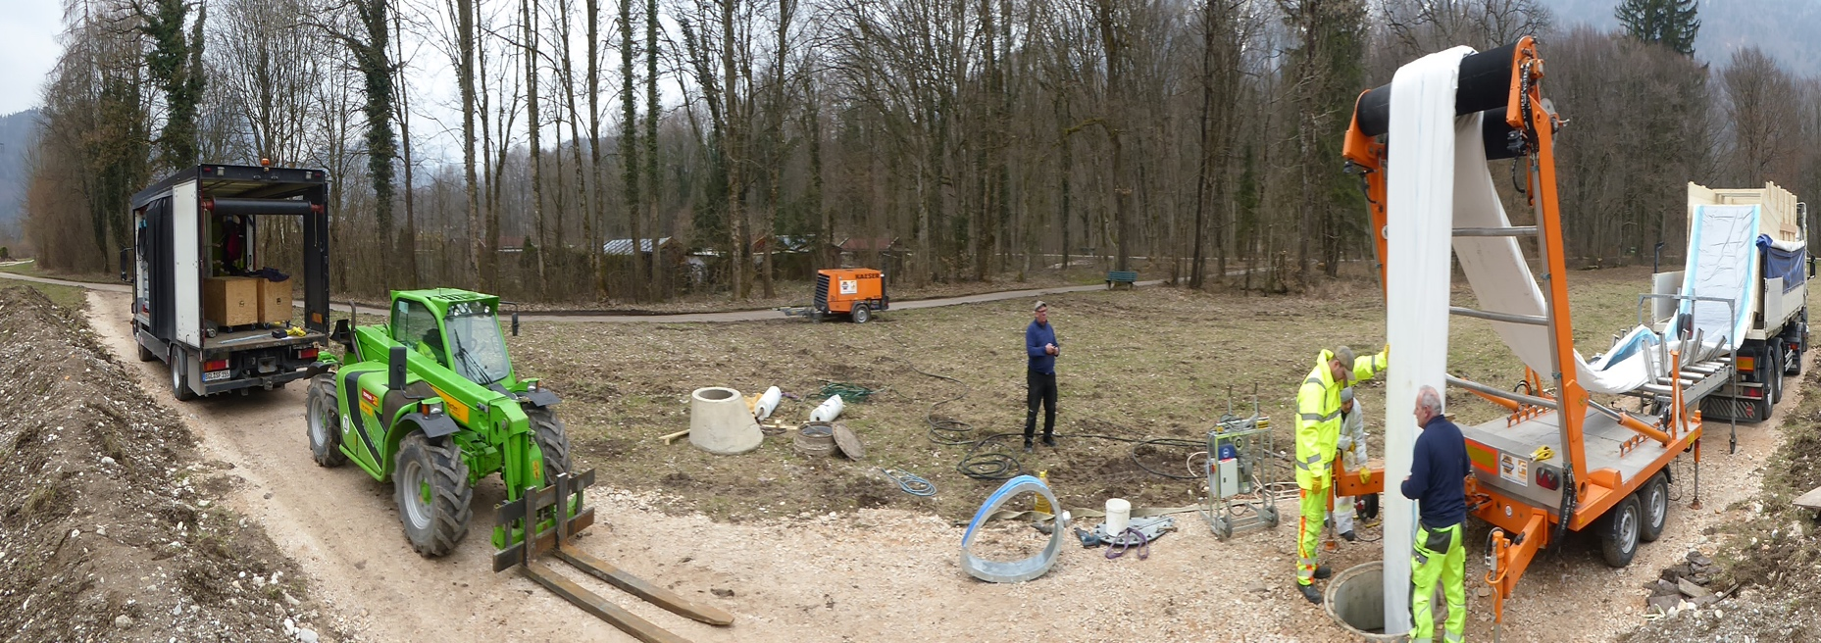
ESETTANULMÁNYOK
Project – Bad Reichenhall
Bad Reichenhall
CIPP Tojásszelvény DN800/1200

Slide 24
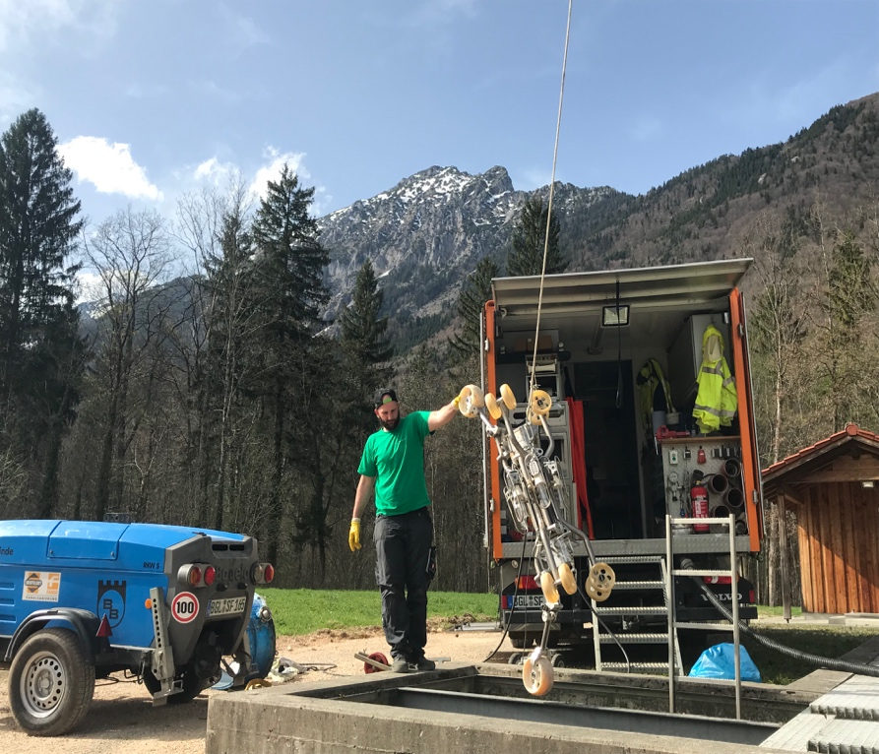
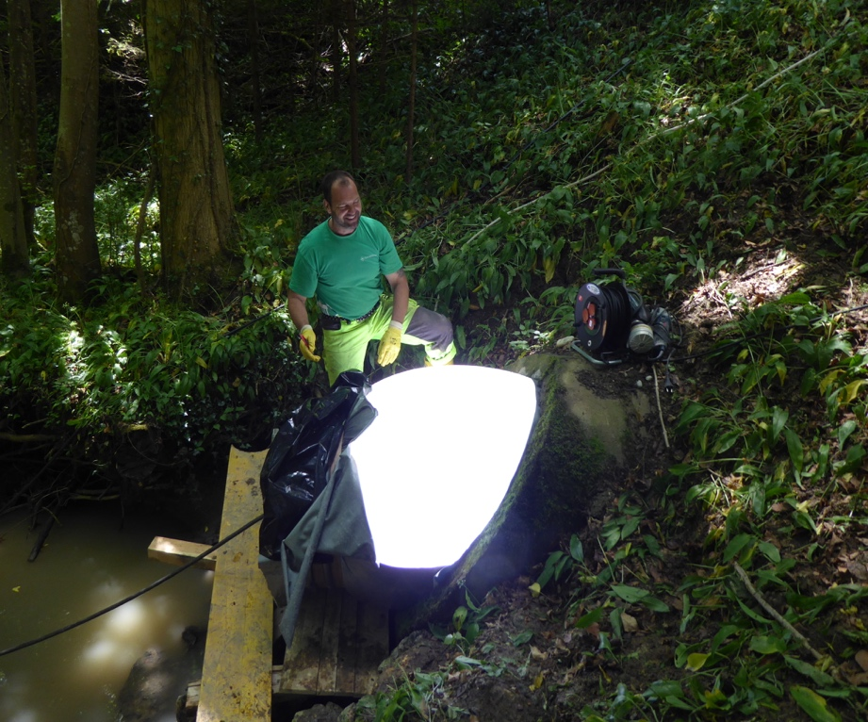
ESETTANULMÁNYOK
Project – Bad Reichenhall
Bad Reichenhall
CIPP Tojásszelvény DN800/1200

Slide 25
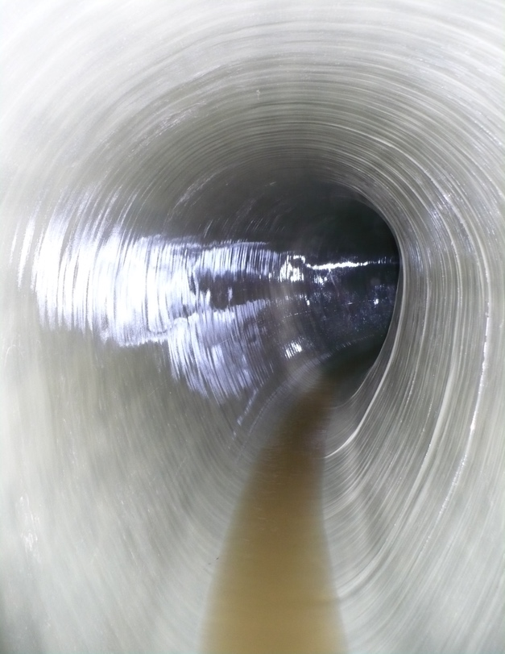
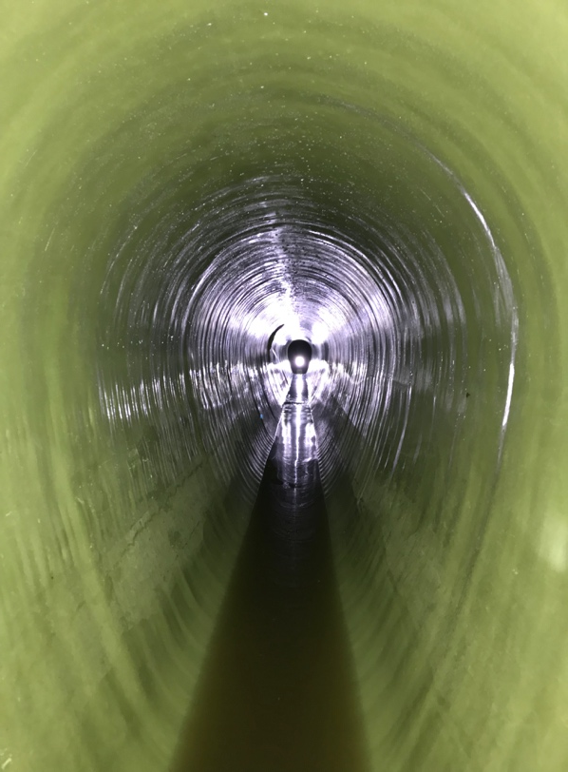
ESETTANULMÁNYOK
Project – Bad Reichenhall
Bad Reichenhall
CIPP Tojásszelvény DN800/1200

Slide 26
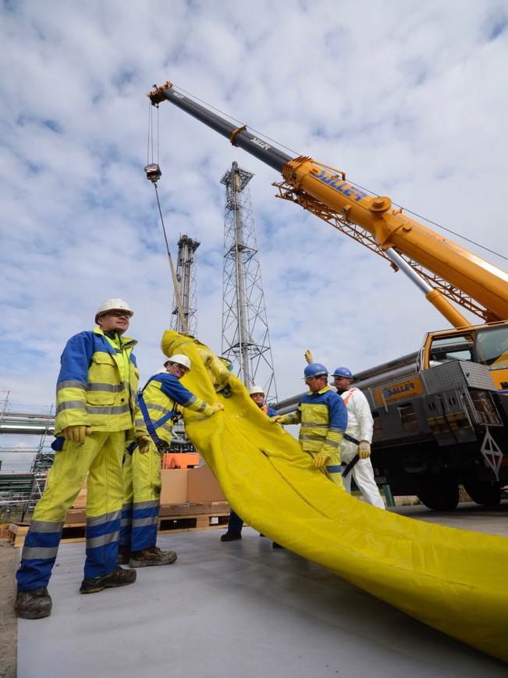
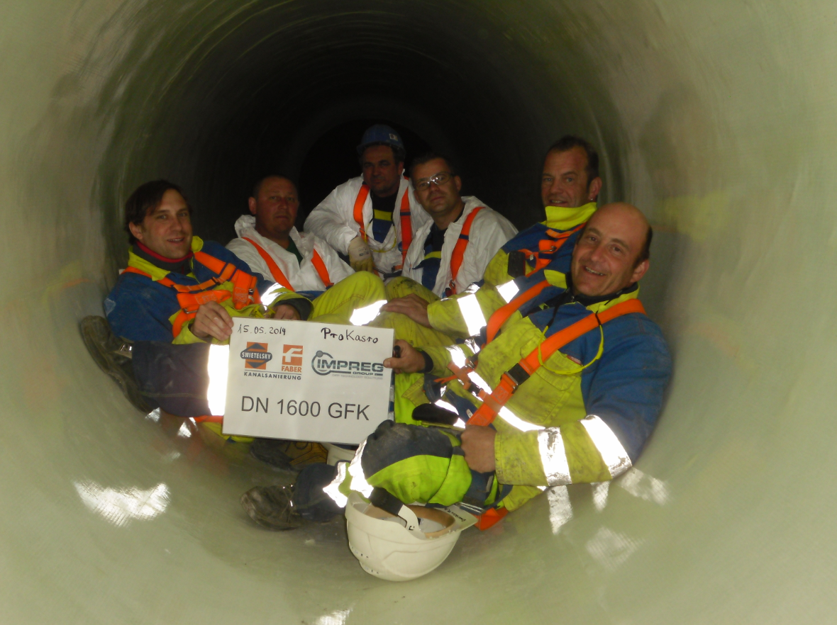
ESETTANULMÁNYOK
Project – Olajfinomító
OMV Ausztria olajfinomító
Első UV-CIPP DN 1600 a világon

Slide 27
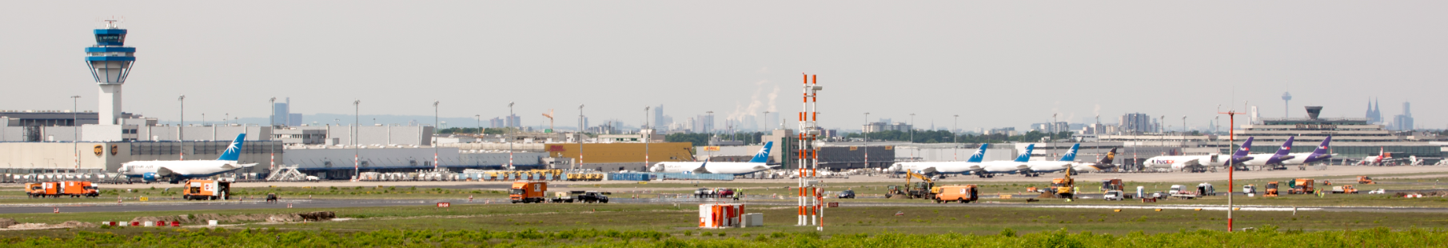
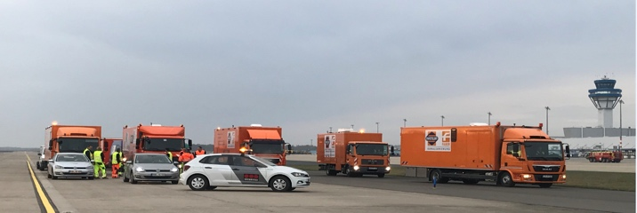
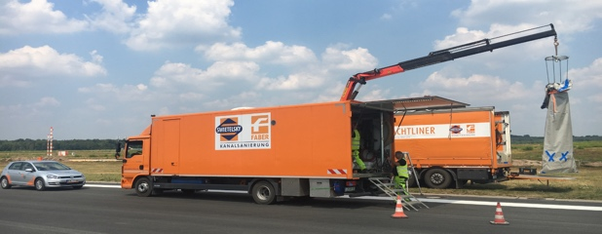
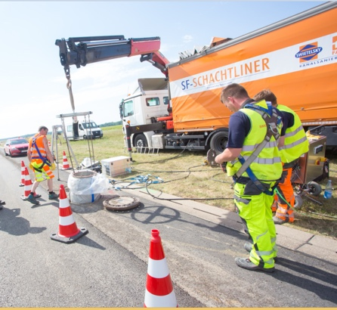
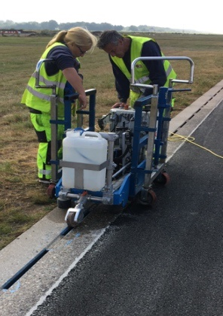
ESETTANULMÁNYOK
Project – Reptér Cologne
Reptér Cologne
6.000.000 € Megrendelés

Slide 28
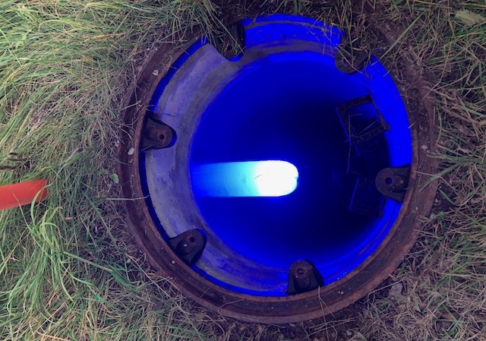
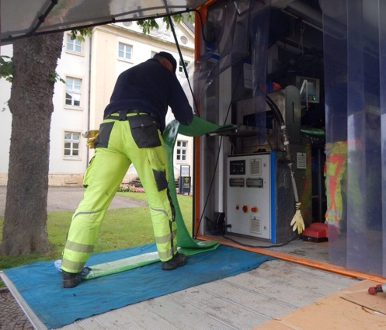
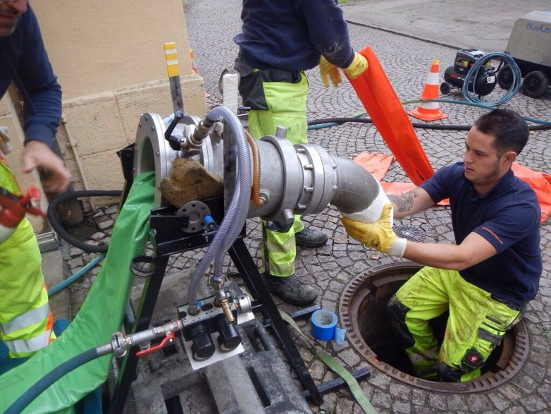
ESETTANULMÁNYOK
Projects – Bekötés bélelés
CIPP a bekötésbélelésekben

Slide 29
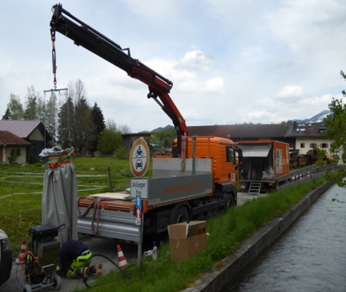
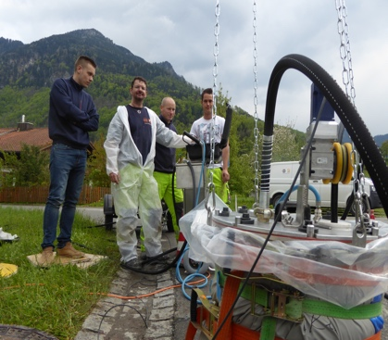
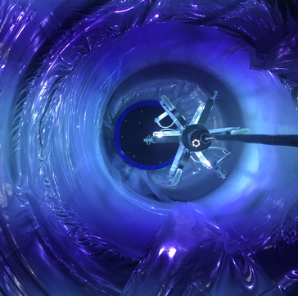
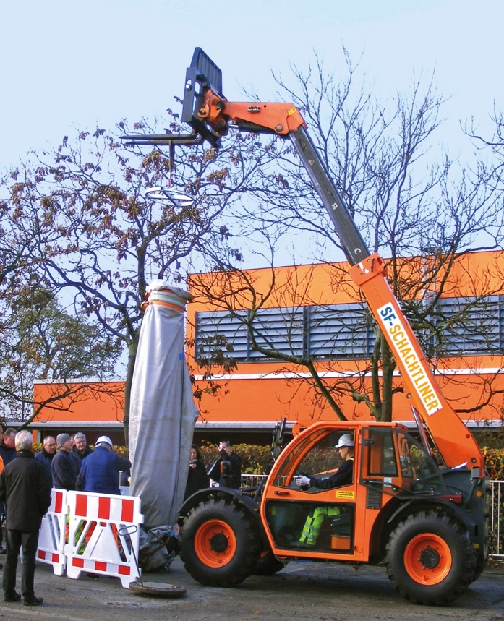
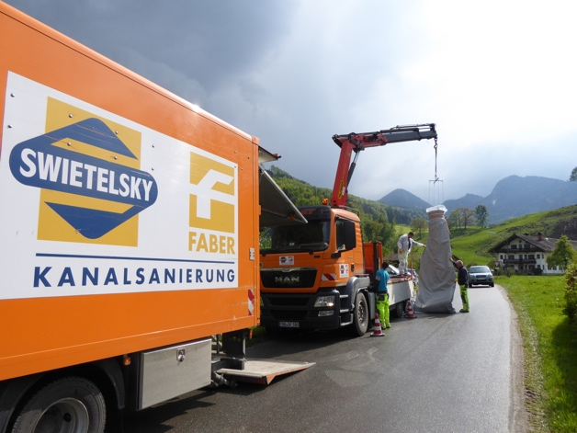
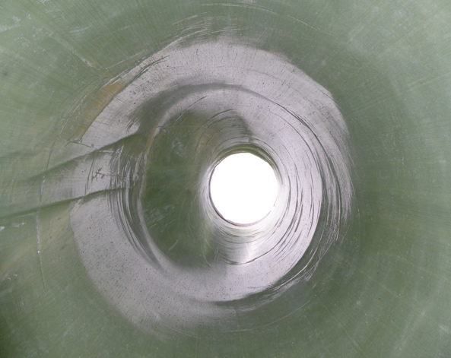
ESETTANULMÁNYOK
Projects – Saját fejlesztés
UV-Curing CIPP az aknák felújítására

Slide 30
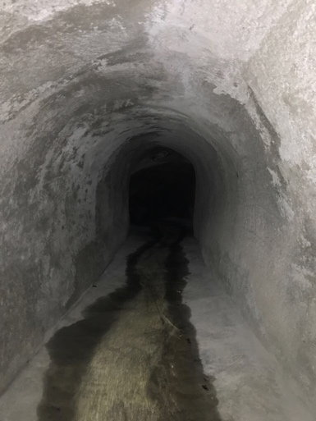
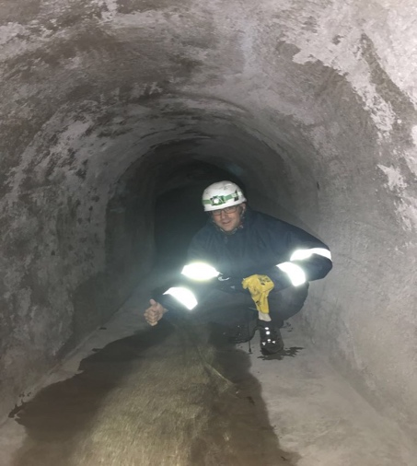
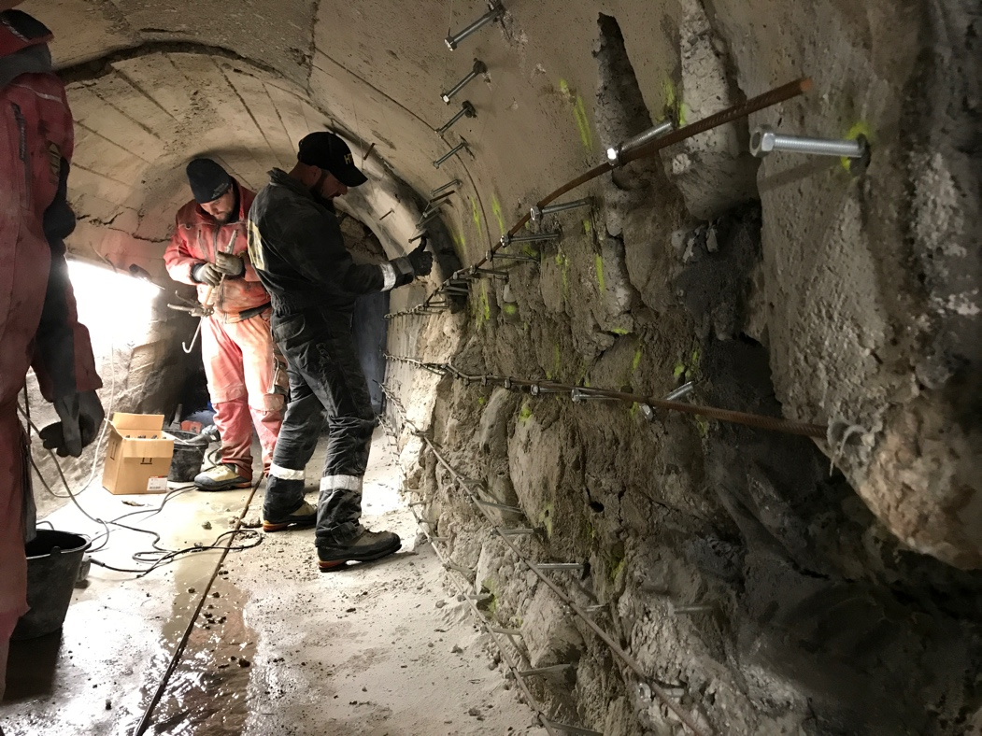
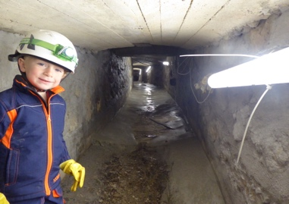
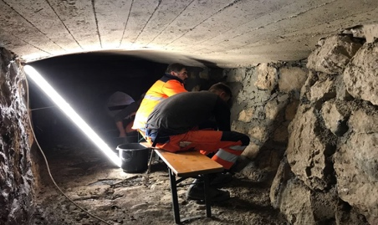
ESETTANULMÁNYOK
Projects – Beton bevonatolás
Nagyméretű beömlők felújítása beton bevonatolással

Slide 31
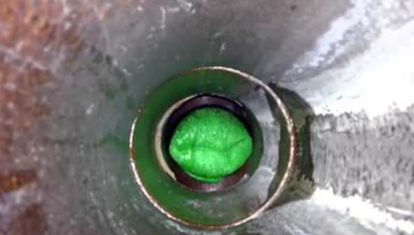
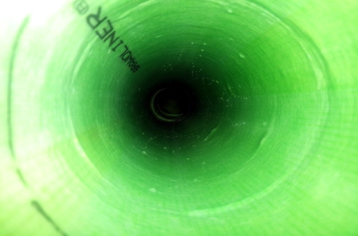
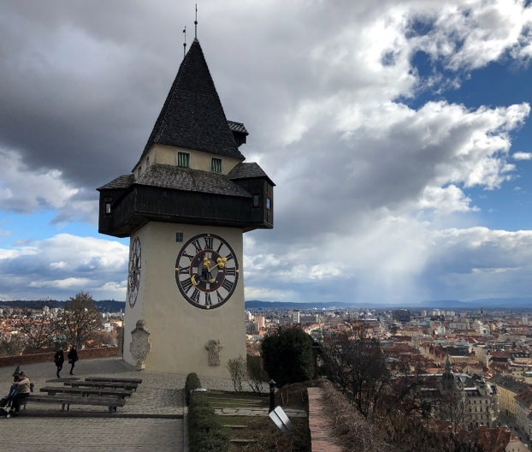
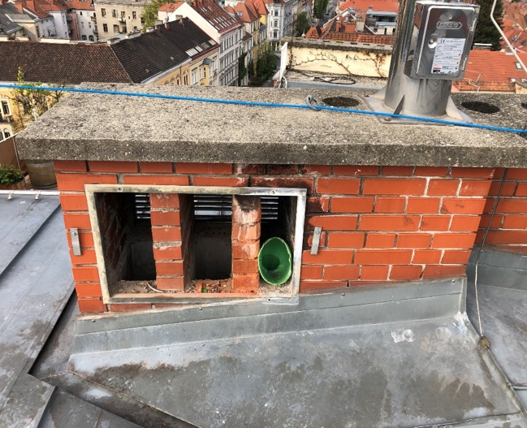
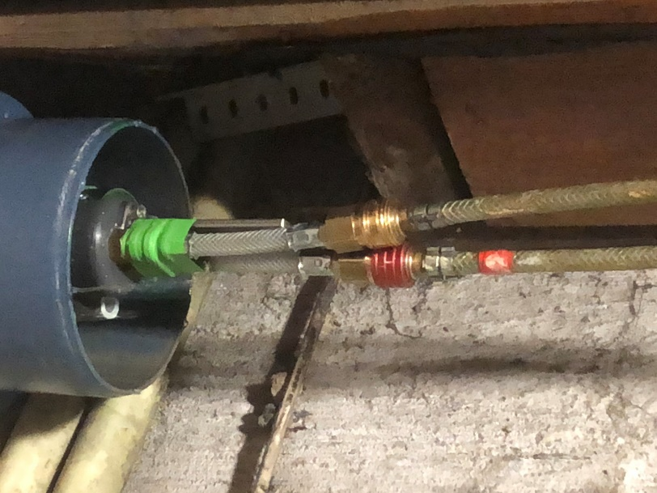
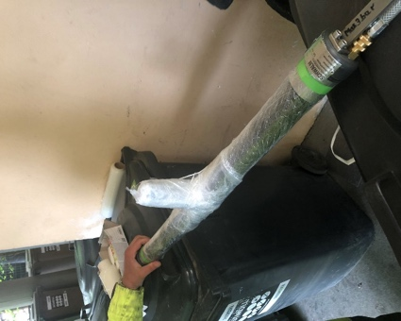
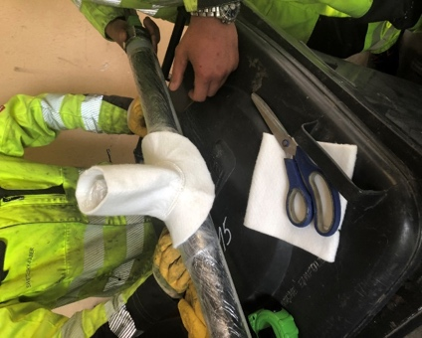

ESETTANULMÁNYOK
Projects – Épületeken belül
Felújítás épületeken belül

Slide 32





ESETTANULMÁNYOK
Projects – Épületeken belül
Felújítás épületeken belül

Slide 33







ESETTANULMÁNYOK
Projects – Spiráltekercselt eljárás
Néhány spiráltekercselt munka

Slide 34




ESETTANULMÁNYOK
Project - Esettanulmány

Slide 35



ESETTANULMÁNYOK
Project – Bodenheim - Close-Fit
Close Fit
Pressure Pipe / Potable Water
DN 250
600 m in two Installations
Only 3 Installation Pits

Slide 36


ESETTANULMÁNYOK
Project – Bodenheim - Close-Fit
Close Fit
Nyomottrendszerű ivóvíz
DN 250
600 m kettő szakaszban
Csak 3 munkagödör

Slide 37


ESETTANULMÁNYOK
Project – Bodenheim - Close-Fit
Close Fit
Nyomottrendszerű ivóvíz
DN 250
600 m kettő szakaszban
Csak 3 munkagödör

Slide 38




ESETTANULMÁNYOK
Project – Koblenz
Agriapipe Kft.-vel együttműködve
ClPP - Pressure Pipe / Potable Water
DN 800
Epoxy Liner – gőzkikeményítés
Hossz: 113 m egy szakaszban
Végső falvastagság: 13,5 mm
Bélelés egy DN 600 T idomból

Slide 39


ESETTANULMÁNYOK
Project – Weissenbach
Agriapipe Kft.-vel együttműködve.
ClPP – Csatorna
DN 600
Epoxy Liner – göz kikeményítés
Hossz: 103,5 m egy szakaszban
Végső falvastagság: 12,2 mm
40m magasságkülönbség

Slide 40

ESETTANULMÁNYOK
Köszönjük az Agriapipe Kft.-nek a támogatást!

Slide 41



Elérhetőségek
Elérhetőség Swietelsky-Faber
Swietelsky-Faber GmbH
Haidfeldstraße 44
A-4060 Leonding
Gerhard Szigeti
Division Manager
M +43 664 351 03 55
E gerhard.szigeti@swietelsky-faber.at
Christian Hartl
Sales - Industry und Energie
M +43 664 289 7067
E christian.hartl@swietelsky-faber.at
swietelsky-faber.com

